Slide 1
数据特征和标签
数据特征和标签
客户端A的数据
客户端A的数据
标签
标签
数据样本
数据样本
横向联邦学习
纵向联邦学习
标签
标签
客户端B的数据
客户端B的数据
(a)
(b)
联邦迁移学习
标签
数据样本
客户端A的数据
标签
客户端B的数据
数据特征和标签

Slide 2
模型0
模型0
模型0
模型1
模型2
模型3
模型0
模型1
模型2
模型3
全部参与
全部参与
全部参与
部分参与
部分参与
部分参与
客户端1
客户端1
客户端2
客户端2
客户端3
客户端3
客户端N
客户端N
第1轮
第2轮
第3轮
第1轮
第2轮
第3轮
（a）同步联邦学习
（b）异步联邦学习

Slide 3
毕业论文ppt使用
模型0
模型0
模型0
模型1
模型2
模型3
模型0
模型1
模型2
模型3
全部参与
全部参与
全部参与
部分参与
部分参与
部分参与
客户端1
客户端1
客户端2
客户端2
客户端3
客户端3
客户端N
客户端N
第1轮
第2轮
第3轮
第1轮
第2轮
第3轮
（a）同步更新
（b）异步更新

Slide 4
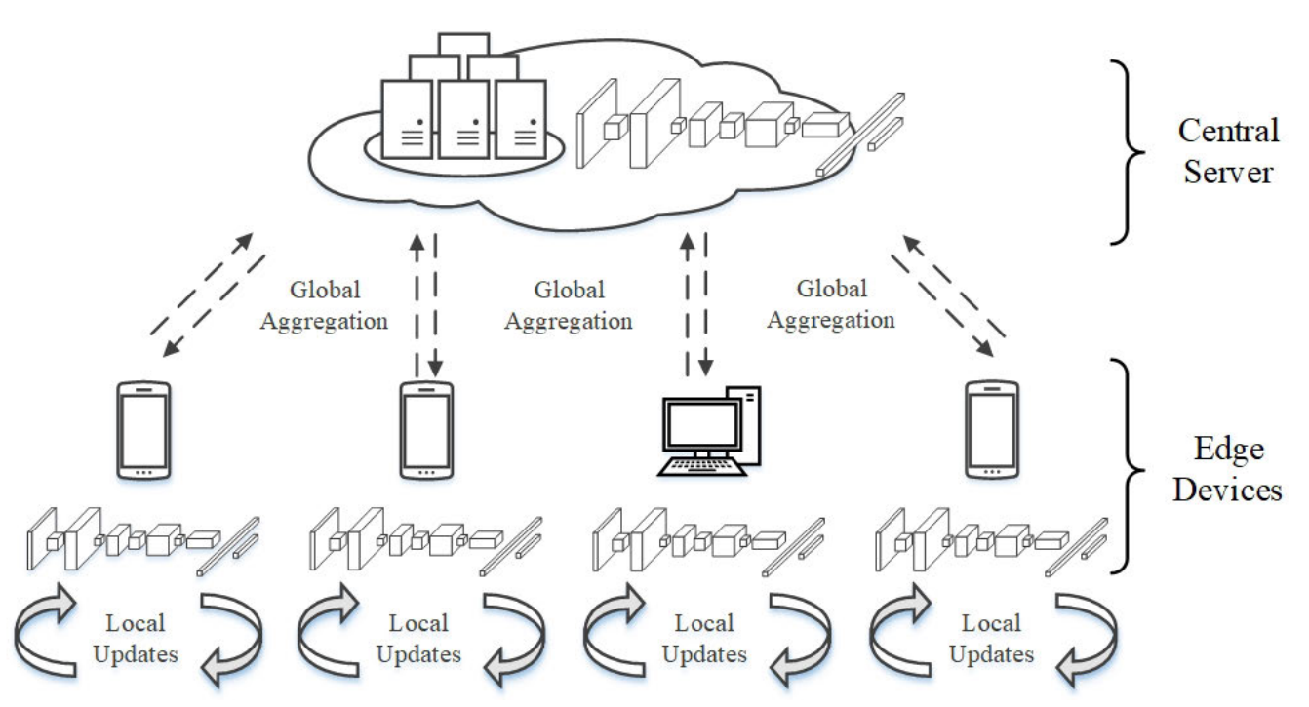

Slide 5
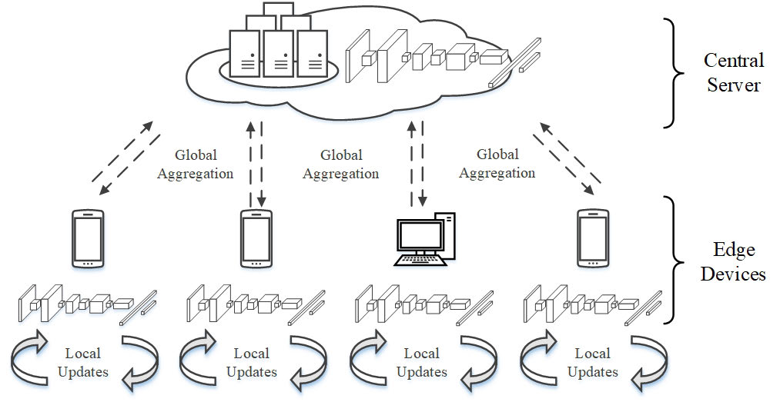

中心服务器
全局聚合
全局聚合
全局聚合
边缘客户端
本地更新
本地更新
本地更新
本地更新

Slide 6
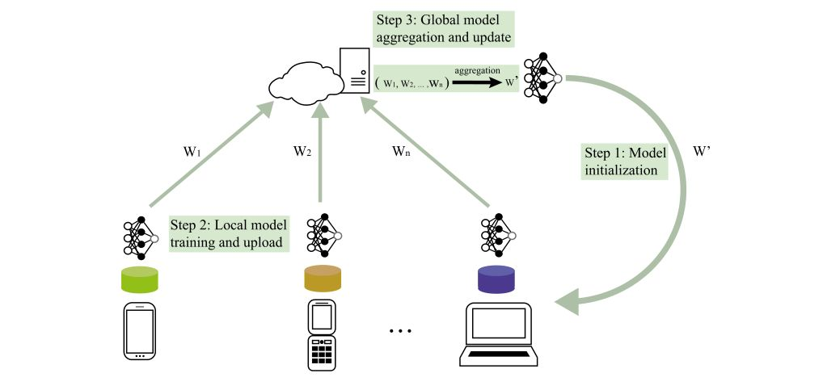

聚合
模型初始化
本地更新
本地更新
本地更新
客户端1
客户端2
客户端N

Slide 7
聚合
模型初始化
本地更新
本地更新
本地更新
客户端1
客户端2
客户端N

Slide 8
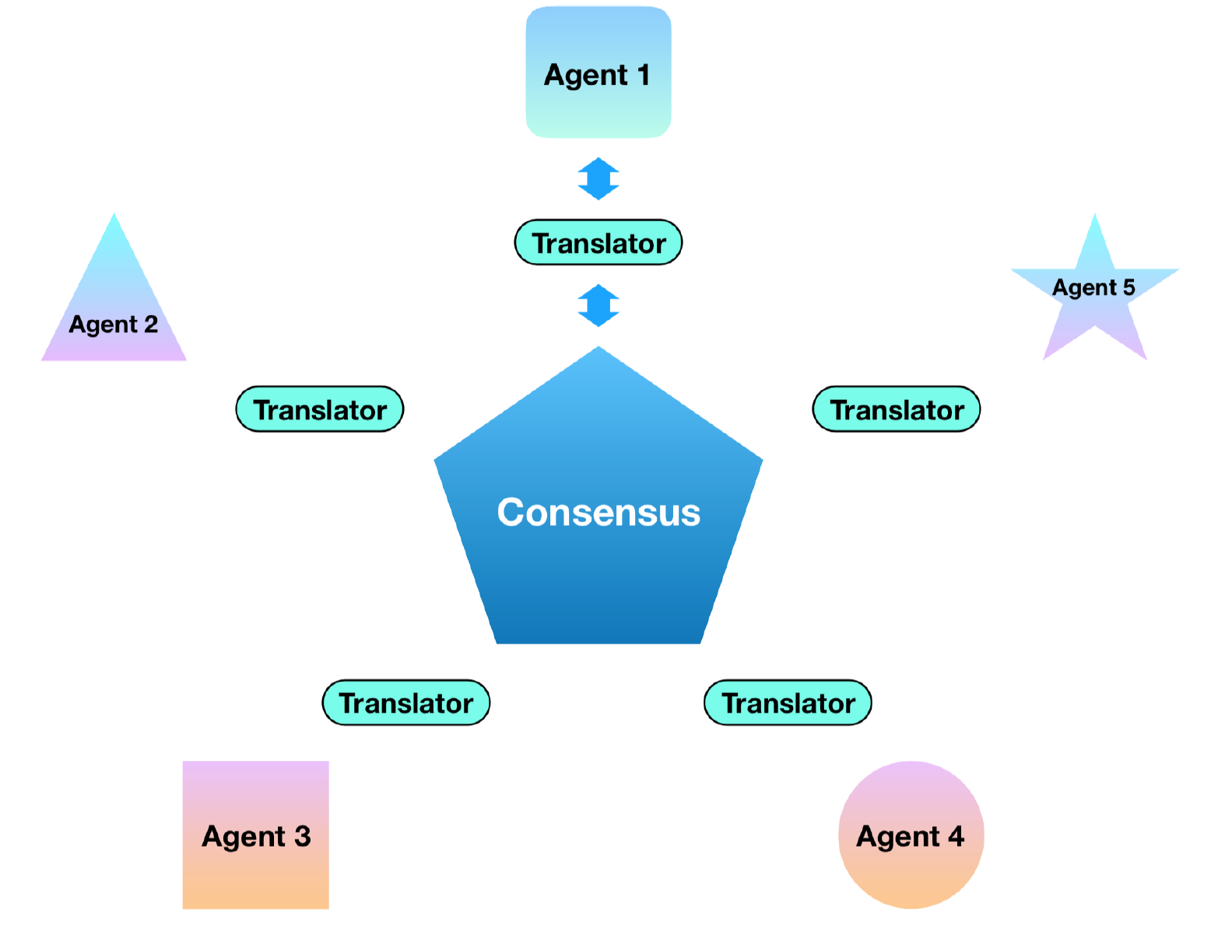

Slide 9

聚合
模型初始化
VGG模型
LeNet模型
ResNet模型
本地更新
本地更新
本地更新
客户端1
客户端2
客户端N

Slide 10
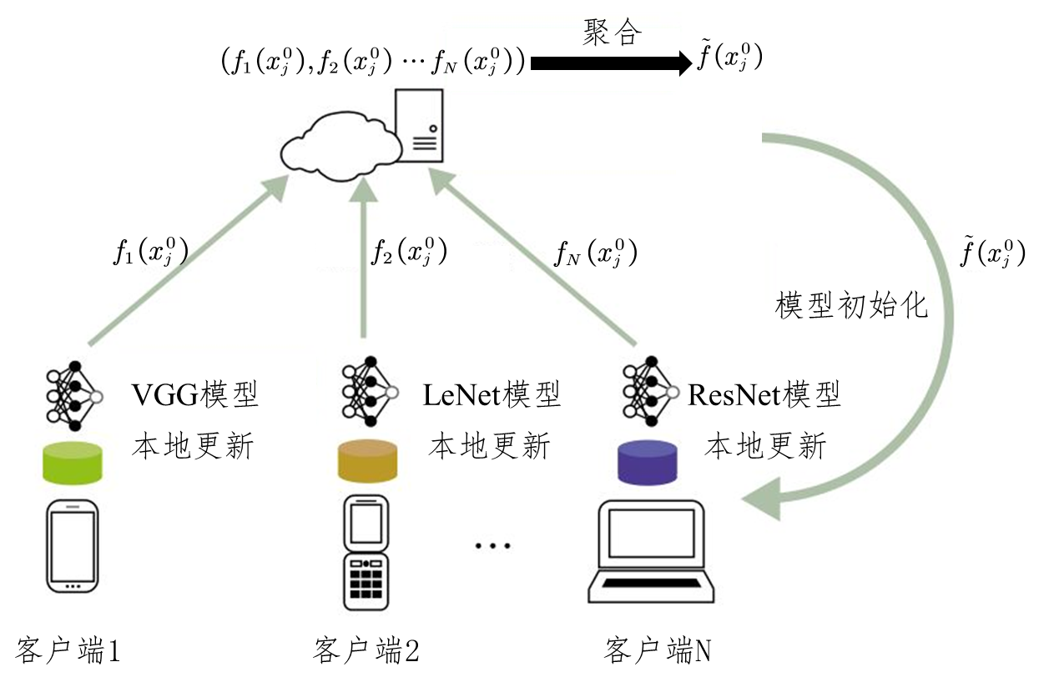

Slide 11

聚合
第2步
FDL-CC
第3步 每个节点基于全局共识训练公共数据集
聚合
第4步
第一层卷积层参数
平均卷积层参数
模型初始化
VGG模型
LeNet模型
ResNet模型
本地更新
本地更新
本地更新
第1步
客户端1
客户端2
客户端N

Slide 12
全局聚合
中心服务器
下载
局部更新
数据集
上传
CNN 模型
全局参数
Mode l 1
Model 2
Model N n
局部参数
特征选择
特征选择
特征选择
数据预处理
数据集 1
数据集 2
数据集 N
客户端 1
客户端 2
客户端 N

Slide 13
(a) CNN1的全局模型和局部模型
(b) CNN2的全局模型和局部模型

